Slide 1
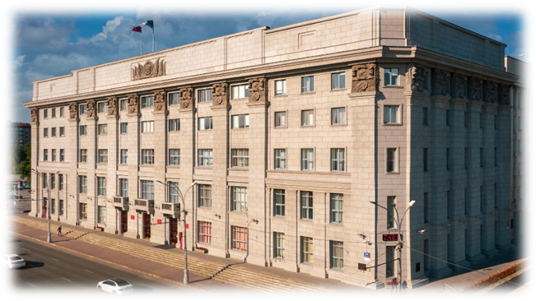

БЮДЖЕТ ДЛЯ ГРАЖДАН
Отчет
об исполнении бюджета
города Новосибирска за 2025 год

Slide 2
Основные показатели социально-экономического развития города Новосибирска
Наименование показателя | Ед. измерения | 2024 год | 2025 год (по оперативным статистическим данным) | Прогноз
 |  |  |  | 2026 год | 2027 год | 2028 год
Объем отгруженных товаров собственного производства, выполненных работ и услуг собственными силами по фактическим видам деятельности промышленного производства (без субъектов малого предпринимательства) | млн рублей | 635 120,1 | 647 665,7 | 761 509,0 | 845 275,0 | 942 481,6
темп роста | в % к предыдущему году | 114,9 | 103,0 | 110,0 | 111,0 | 111,5
Инвестиции в основной капитал за счет всех источников финансирования (без субъектов малого предпринимательства) | млн рублей | 263 011,7 | 240 148,0 | 302 791,7 | 326 409,4 | 351 543,0
темп роста | в % к предыдущему году | 162,8 | 92,2 | 108,2 | 107,8 | 107,7
Оборот розничной торговли (без субъектов малого предпринимательства) | млн рублей | 452 790,4 | 511 360,7 | 554 369,4 | 613 132,6 | 679 964,0
темп роста | в % к предыдущему году | 122,9 | 113,0 | 110,5 | 110,6 | 110,9
Объем платных услуг, оказанных населению (без субъектов малого предпринимательства) | млн рублей | 121 872,9 | 138 431,5 | 154 818,3 | 169 680,9 | 185 630,9
темп роста | в % к предыдущему году | 110,6 | 113,5 | 109,7 | 109,6 | 109,4

Slide 3
Информация об исполнении основных параметров бюджета города Новосибирска за 2025 год, млн. рублей
Наименование | ПЛАН уточненный | ФАКТ
ДОХОДЫ, в том числе: | 105 351,9 | 102 589,3
собственные доходы | 51 765,2 | 52 048,0
безвозмездные поступления | 53 586,7 | 50 541,3
РАСХОДЫ, в том числе: | 108 337,3 | 104 082,6
текущие расходы | 102 398,9 | 98 531,8
капитальные вложения | 5 938,4 | 5 550,8
ДЕФИЦИТ | -2 985,4 | -1 493,3

Slide 4

Структура бюджета города за 2025 год, млн. рублей
ДОХОДЫ
102 589,3 млн. рублей
Неналоговые доходы –
7 398,2 млн. рублей
Безвозмездные поступления –
50 541,3 млн. рублей
Налоговые доходы –
44 649,8 млн. рублей
Общегосударственные расходы – 5 819,1 млн. рублей
Национальная безопасность и правоохранительная деятельность – 510,4 млн. рублей
РАСХОДЫ
104 082,6 млн. рублей
Национальная экономика – 22 472,2 млн. рублей
Жилищно-коммунальное хозяйство –
7 487,0 млн. рублей
Охрана окружающей среды – 58,1 млн. рублей
Образование – 53 316,4 млн. рублей
Культура, кинематография – 2 918,9 млн. рублей
Социальная политика – 7 470,9 млн. рублей
Физическая культура и спорт – 3 192,1 млн. рублей
Средства массовой информации – 126,0 млн. рублей
Обслуживание муниципального долга –
711,5 млн. рублей
ДЕФИЦИТ - 1 493,3 млн. рублей

Slide 5
Структура собственных доходов в 2025 году
52 048,0 млн. рублей
Налоговые доходы –
44 649,8 млн. рублей (85,8 %)
Неналоговые доходы –
7 398,2 млн. рублей (14,2 %)
73,3%
Доходы от использования имущества, находящегося в муниципальной собственности
2 871,2 млн. рублей
Доходы от оказания платных услуг и компенсации затрат государства 2 322,5 млн. рублей
Доходы от продажи материальных и нематериальных активов
1 538,8 млн. рублей
Штрафы, санкции, возмещение ущерба 338,6 млн. рублей
Прочие неналоговые доходы 327,1 млн. рублей
Налог на доходы физических лиц 32 751,3 млн. рублей
Упрощенная система налогообложения 4 344,5 млн. рублей
Земельный налог
2 088,3 млн. рублей
Налог на имущество физических лиц 1 924,8 млн. рублей
Патентная система налогообложения 1 597,3 млн. рублей
Госпошлина
1 191,5 млн. рублей
Транспортный налог 528,5 млн. рублей
Прочие налоговые доходы
223,6 млн. рублей
38,8%
9,7%
4,7%
31,4%
4,3%
20,8%
3,6%
2,7%
4,6%
1,2%
4,4%
0,5%

Slide 6
Нормативы отчислений налогов в 2025 году
Доходный источник | В бюджет города Новосибирска | В бюджет Новосибирской области
Налог на доходы физических лиц
Туристический налог
Упрощенная система налогообложения
Патентная система налогообложения
Налог на имущество организаций
Налог на имущество физических лиц
Земельный налог
Транспортный налог
30%
70%
100%
16,5%
83,5%
100%
100%
100%
100%
20%
80%

Slide 7


Структура безвозмездных поступлений в 2025 году
ВСЕГО – 50 млрд. 541,3 млн. рублей
Межбюджетные трансферты –
50 млрд. 420,5 млн. рублей, из них:
Бюджет
города
Бюджет НСО
Субвенции - 34 млрд. 496,6 млн. рублей
Субсидии - 13 млрд. 803,2 млн. рублей
Иные трансферты - 2 млрд. 120,7 млн. рублей
За счет средств областного бюджета НСО
46 млрд. 221,1 млн. рублей
Прочие безвозмездные поступления
120,8 млн. рублей
За счет средств федерального бюджета
4 млрд. 199,4 млн. рублей

Slide 8
Исполнение доходов бюджета города в 2025 году
Налог на доходы физических лиц
32 751,3 млн. рублей
Ежегодный рост минимального размера
оплаты труда, индексация заработной платы работников бюджетной сферы в 2024 году
Налоги на совокупный доход
5 949,3 млн. рублей
Рост количества выданных патентов, индексация размеров потенциально возможного к получению годового дохода, перенос срока уплаты
Имущественные налоги
4 541,6 млн. рублей
Увеличение налоговой базы,
повышение платежной дисциплины населения, погашение сумм задолженности
Государственная пошлина
1 191,5 млн. рублей
Увеличение размера государственной пошлины (Федеральный закон от 08.08.2024 № 259-ФЗ)

Slide 9
Исполнение доходов бюджета города в 2025 году
Туристический налог
71,8 млн. рублей
Введение туристического налога в 2025 году. Более 150 плательщиков состоят в реестре классифицированных средств размещения
Предоставление в аренду
с торгов 13 земельных участков площадью
9,7 га, усиление претензионно-исковой работы
Доходы от арендной платы за земли
1 817,3 млн. рублей
Сдача в аренду муниципального имущества, поступление доходов от заключения договоров комплексного развития территорий
Доходы от сдачи в аренду и использования имущества
1 053,9 млн. рублей
Продажа 257 земельных участков (36,7 га),
реализация путем приватизации 222 объектов недвижимости (27,3 тыс. кв. метров)
Доходы от продажи земельных участков и приватизации
1 216,8 млн. рублей

Slide 10
Результаты работы межведомственных комиссий
по увеличению доходной части бюджета города за 2025 год
Комиссии по вопросам поступления налоговых и неналоговых доходов, сокращения недоимки
Комиссии по контролю за поступлением платежей за землю
Комиссии по вопросу легализации заработной платы
160,9 млн. рублей
31,8 млн. рублей
6,8 млн. рублей
Проведено 180 заседаний
Рассмотрено
более 1260 организаций
Проведено 9 заседаний
Рассмотрено
более 35 арендаторов
Проведено 190 заседаний
Рассмотрено
более 1270 организаций
По итогам работы межведомственных комиссий в городской бюджет дополнительно поступило 199,5 млн. рублей

Slide 11







Расходы бюджета города Новосибирска за 2025 год
104 082,6 млн. рублей
Расходы отраслей социальной сферы составили 66 млрд. 898,3 млн. рублей:
Расходы отраслей городского хозяйства и прочие расходы составили
37 млрд. 184,3 млн. рублей:
Образование
53 316,4 (51,2 %)
Физическая культура и спорт
3 192,1 (3,1 %)
Национальная экономика (дорожное хозяйство, транспорт и прочее)
22 472,2 (21,6 %)
Жилищно - коммунальное хозяйство
7 487,0 (7,2%)
Социальная политика
7 470,9 (7,2 %)
Культура, кинематография
2 918,9 (2,8 %)
Общегосударственные вопросы
5 819,1 (5,6 %)
Прочие
расходы
1 406,0 (1,3%)
Доля в общем объеме расходов составляет 64,3 %
Доля в общем объеме расходов составляет 35,7 %

Slide 12
Структура расходов бюджета города в 2026 году
Раздел «Национальная экономика»
22 472,2 млн. рублей
Доля в общих расходах бюджета - 21,6%
Раздел «Жилищно-коммунальное хозяйство»
7 487,0 млн. рублей
Доля в общих расходах бюджета - 7,2%

Slide 13
Структура расходов бюджета города в 2026 году
Раздел «Образование»
53 316,4 млн. рублей
Доля в общих расходах бюджета - 51,2 %
Раздел «Социальная политика»
7 470,9 млн. рублей
Доля в общих расходах бюджета - 7,2 %

Slide 14
Структура расходов бюджета города в 2026 году
Раздел «Культура, кинематография»
2 918,9 млн. рублей
Доля в общих расходах бюджета - 2,8 %
Раздел «Физическая культура и спорт»
3 192,1 млн. рублей
Доля в общих расходах бюджета - 3,1 %

Slide 15
Социальные выплаты гражданам
по публичным нормативным обязательствам в 2025 году
Меры социальной поддержки | Число получателей (человек) | Размер поддержки (рублей) | Объем расходов (тыс. рублей)
Выплата единовременного денежного вознаграждения многодетным матерям города Новосибирска, награжденным Дипломами мэрии города Новосибирска многодетной матери | 27 | 5 000 | 135,0
Выплата единовременной материальной помощи при рождении детей | 804 | 10 000 | 8 040,0
Выплата ежеквартального пособия неполным многодетным семьям | 466 | 2 000 | 3 732,0
Выплата ежеквартального пособия неполным семьям с детьми-инвалидами | 908 | 3 000 | 10 893,0
Выплата ежеквартального пособия на ребенка малоимущим семьям с одним родителем | 42 | 3 000 | 501,0
Единовременная денежная выплата столетним юбилярам - жителям города Новосибирска | 92 | 25 000 | 2 300,0
Выплата стипендий студентам – инвалидам | 642 | 1 500 | 9 633,7
Ежемесячная денежная выплата отдельным категориям граждан, проживающим в городе Новосибирске | 136 950 | 270 | 437 178,0

Slide 16
Социальные выплаты гражданам
по публичным нормативным обязательствам в 2025 году
Меры социальной поддержки | Число получателей (человек) | Размер поддержки (рублей) | Объем расходов (тыс. рублей)
Единовременная денежная выплата 90-, 95-летним юбилярам-ветеранам Великой Отечественной Войны, жителям города Новосибирска | 206 | 5 000 | 1 028,0
Премия мэрии города Новосибирска «За особые заслуги перед городом Новосибирском» | 4 | 57 471 | 229,9
Премия мэрии города Новосибирска «За вклад в развитие города Новосибирска» | 4 | 11 494 | 46,0
Премия мэрии города Новосибирска «За укрепление мира, дружбы и согласия» | 10 | 11 494 | 114,9
Премии мэрии имени И. П. Севастьянова в области архитектуры и градостроительства | 3 | 50 000 | 172,4
Предоставление социальной поддержки малообеспеченным учащимся и студентам очной формы обучения учебных заведений города Новосибирска при оплате проезда в городском общественном пассажирском транспорте | 304 | 300 | 910,5

Slide 17
Меры социальной поддержки в 2025 году для детей сирот и детей,
оставшихся без попечения родителей, находящихся под опекой
(попечительством), в приемной семье
Меры социальной поддержки | Размер поддержки | Число получателей (человек) | Объем расходов (тыс. рублей)
Ежемесячная выплата денежных средств на содержание ребенка | 13 919,36 рублей - на ребенка в возрасте от рождения до 6 лет; 16 544,15 рублей - на ребенка в возрасте от 6 до 18 лет; 270 рублей - на проезд ребенка в возрасте от 6 до 18 лет | Подопечных - 1854 Приемных детей - 800 Итого - 2654 | 405 741,1 165 450,2
Ежемесячное вознаграждение приемным родителям | Базовая часть в размере 27 259 рублей за одного ребенка, на каждого последующего - 20% от базовой части, на каждого ребенка с ограниченными возможностями здоровья либо хроническими заболеваниями - 20% от базовой части | Количество приемных семей – 515 | 267 057,7
Выплата выпускникам | 40 380,4 рублей единовременно | Подопечных – 192 Приемных детей – 70 | 7 753,0 2 826,6
Организация круглогодичного отдыха детей, воспитывающихся в семьях опекунов и приемных родителей | 820 подопечных и 158 воспитанников учреждений получили путевки в лагеря и санатории | 978 | За счет путевок, выделенных Министерством социального развития НСО

Slide 18
Меры социальной поддержки в сфере образования в 2025 году
Меры социальной поддержки | Размер поддержки | Число получателей (человек) | Объем расходов (тыс. рублей)
Организация летнего отдыха, оздоровления и занятости детей | Субсидирование путевок в загородные оздоровительные центры, профильные смены, оплата питания детей в лагерях дневного пребывания | 30 150 | 164 084,7
Проезд детей школьного возраста на муниципальном городском пассажирском транспорте в дни зимних каникул | 40 рублей на 1 поездку | 71 913 | 2 876,5
Выплата единовременного пособия молодым специалистам | 18 942 рубля молодому специалисту | 404 | 7 475,4
Льгота для родителей за присмотр и уход за детьми, осваивающими образовательные программы дошкольного образования в муниципальных образовательных учреждениях | Группа полного дня: 80 рублей на одного ребенка до 3-х лет и 97,5 рублей на одного ребенка старше 3-х лет из малоимущих и многодетных семей; При функционировании группы в режиме круглосуточного пребывания 92,5 рублей на одного ребенка до 3-х лет и 110 рублей на одного ребенка старше 3-х лет; | 15 490 | 305 008,1
 | Группа полного дня: 160 рублей на одного ребенка до 3-х лет и 195 рублей на одного ребенка старше 3-х лет (для детей штатных работников муниципальных образовательных учреждений, реализующих образовательную программу дошкольного образования, детей - инвалидов, детей сирот и детей, оставшихся без попечения родителей, а также детей с туберкулезной интоксикацией); При функционировании группы в режиме круглосуточного пребывания: 185 рублей на одного ребенка до 3-х лет и 220 рублей на одного ребенка старше 3-х лет

Slide 19
Меры социальной поддержки в сфере образования в 2025 году
Меры социальной поддержки | Размер поддержки | Число получателей (человек) | Объем расходов (тыс. рублей)
Расходы на питание обучающихся с ограниченными возможностями здоровья, имеющих недостатки в физическом и (или) психологическом развитии | 145 рублей на одного ребенка до 3-х лет и от 177 до 450 рублей на одного ребенка от 3-х лет в образовательных учреждениях (детских садах, школах, школах-интернатах) | 30 184 | 897 855,9
Организация бесплатного горячего питания обучающихся, получающих начальное общее образование в муниципальных образовательных организациях | 82,26 рублей на одного ребенка, в том числе: федеральный бюджет – 60,18 рублей, областной бюджет – 17,97 рублей, бюджет города – 4,11 рублей. | 91 205 | 1 222 947,9
Льготное питание обучающихся из многодетных и малообеспеченных семей в муниципальных общеобразовательных учреждениях | в возрасте от 7 лет и старше – 96 рублей в день | 24 610 | 284 857,1
Обеспечение льготным питанием детей участников специальной военной операции, детей военнослужащих, обучающихся по образовательным программам основного общего, среднего общего образования | 96 рублей в день на одного ребенка | 1 948 | 30 330,7

Slide 20
Меры социальной поддержки в сфере культуры, молодежной политики, физической культуры и спорта в 2025 году
Меры социальной поддержки | Размер поддержки (рублей) | Число получателей (человек) | Объем расходов (тыс. рублей)
Стипендии мэрии аспирантам, обучающимся в образовательных организациях высшего образования города Новосибирска, студентам (курсантам) очной формы обучения образовательных организаций высшего образования города Новосибирска, профессиональных образовательных организаций города Новосибирска, студенческим семьям за научную, творческую и инновационную деятельность | Ежегодно устанавливается постановлением мэрии города | 122 | 2 814,9
Стипендии мэрии для одаренных детей в области физической культуры и спорта | 1 000 рублей в месяц | 90 | 1 080,0
Стипендии мэрии для одаренных детей в области культуры и искусства | 1 200 рублей в месяц | 65 | 936,0
Единовременные денежные вознаграждения спортсменам и тренерам города Новосибирска, добившимся высоких спортивных результатов | В соответствии с постановлением мэрии города Новосибирска от 05.04.2006 № 373 | 12 | 677,5

Slide 21

Меры социальной поддержки в сфере культуры, молодежной политики, физической культуры и спорта в 2025 году
Меры социальной поддержки | Размер поддержки (рубли) | Число получателей (человек) | Объем расходов (тыс. рублей)
Гранты в форме субсидий в сфере молодежных общественных инициатив | В соответствии с постановлением мэрии города Новосибирска от 15.10.2019 № 3794 (максимальный размер субсидии на один проект не может превышать 250,0 тыс. рублей) | 13 | 2 500,0
Премии мэрии города Новосибирска в области культуры и искусства "Человек года" | 50 000 рублей единовременно | 2 | 114,9
Премии мэрии города Новосибирска в области культуры и искусства "Проект года" | 100 000 рублей единовременно | 1 | 114,9

Slide 22
Расходы бюджета на муниципальные программы в 2025 году, млн. рублей
Наименование муниципальной программы | Уточненный план | Факт | % исполнения
Расходы в рамках муниципальных программ, всего | 98 605,2 | 95 103,4 | 96,4
Муниципальная программа "Муниципальная поддержка общественных инициатив в городе Новосибирске" | 184,1 | 183,9 | 99,9
Муниципальная программа "Формирование современной городской среды" | 210,6 | 210,5 | 99,9
Муниципальная программа "Цифровая трансформация муниципального управления города Новосибирска" | 72,6 | 72,6 | 99,9
Муниципальная программа "Развитие транспорта и дорожно-благоустроительного комплекса на территории города Новосибирска" | 23 756,4 | 22 968,0 | 96,7
Муниципальная программа "Профилактика терроризма, минимизация и (или) ликвидация последствий его проявлений на территории города Новосибирска" | 265,2 | 265,1 | 100,0
Муниципальная программа "Создание условий для организации и осуществления мероприятий по гражданской обороне и защите населения и территории города Новосибирска от чрезвычайных ситуаций природного и техногенного характера" | 351,1 | 341,4 | 97,2
Муниципальная программа "Развитие культуры и туризма в городе Новосибирске" | 4 673,9 | 4 669,5 | 99,9
Муниципальная программа "Развитие сферы потребительского рынка города Новосибирска" | 286,9 | 282,3 | 98,4
Муниципальная программа "Социальная поддержка населения и укрепление общественного здоровья в городе Новосибирске" | 4 673,3 | 4 615,6 | 98,8

Slide 23
Расходы бюджета на муниципальные программы в 2025 году, млн. рублей (продолжение)
Наименование муниципальной программы | Уточненный план | Факт | % исполнения
Муниципальная программа "Профилактика экстремизма, минимизация и (или) ликвидация последствий его проявлений на территории города Новосибирска" | 2,1 | 2,1 | 100,0
Муниципальная программа "Праздничное и рекламное оформление города Новосибирска" | 122,8 | 119,6 | 97,4
Муниципальная программа "Развитие физической культуры и спорта в городе Новосибирске" | 3 278,7 | 3 177,7 | 96,9
Муниципальная программа "Зеленый Новосибирск" | 1 399,9 | 1 358,8 | 97,1
Муниципальная программа "Энергосбережение и повышение энергетической эффективности в городе Новосибирске" | 6,7 | 6,7 | 99,9
Муниципальная программа "Развитие сферы молодежной политики в городе Новосибирске" | 1 107,0 | 1 106,9 | 100,0
Муниципальная программа "Профилактика правонарушений на территории города Новосибирска" | 4,8 | 4,7 | 99,6
Муниципальная программа "Развитие сферы образования города Новосибирска" | 51 968,7 | 49 543,3 | 95,3
Муниципальная программа "Развитие малого и среднего предпринимательства и поддержка инновационной деятельности в городе Новосибирске" | 62,7 | 62,6 | 99,9
Муниципальная программа "Жилищно-коммунальное хозяйство города Новосибирска" | 2 838,6 | 2 791,6 | 98,3
Муниципальная программа "Создание условий для осуществления гражданами права на жилище на территории города Новосибирска" | 3 339,2 | 3 320,3 | 99,4

Slide 24

Структура расходов бюджета города в 2025 году, млн. рублей
Расходы
Программные и непрограммные расходы
104 082,6
Муниципальные программы:
Непрограммные расходы
95 103,4
8 979,2
в социальной сфере
в сфере поддержки отраслей экономики
в сфере обеспечения безопасности условий жизнедеятельности
другие программы
63 113,0
31 000,8
613,4
376,2

Slide 25
Расходы бюджета города на реализацию муниципальных программ
в 2025 году, млн. рублей
МП Развитие сферы образования – 49 534,3 млн. рублей (52,1 %)
МП Развитие транспорта и дорожно-благоустроительного комплекса – 22 968,0 млн. рублей
(24,2 %)
МП Право на жилище – 3 320,3 млн. рублей
(3,5 %)
МП Социальная поддержка населения – 4 615,6 млн. рублей
(4,8 %)
МП Развитие культуры и туризма – 4 669,5 млн. рублей
(4,9 %)
Расходы на реализацию 20 муниципальных программ –
95 103,4 млн. рублей
Доля расходов 5 наиболее крупных муниципальных программ составляет 89,5 %

Slide 26
Муниципальная программа
«Развитие сферы образования города Новосибирска»
(постановление мэрии города Новосибирска от 01.11.2021 N 3843)
Цель: создание условий для развития сферы образования города Новосибирска
Расходы, тыс. рублей | Факт 2025 год
 | 49 543 288,5
В ходе реализации муниципальной программы в 2025 году:
- осуществлено финансовое обеспечение деятельности образовательных учреждений, реализующих основные образовательные программы и программы дополнительного образования детей;
- осуществлено содействие обучающимся образовательных организаций, проявившим выдающиеся способности;
- организован отдых, оздоровление и занятость детей и подростков, проживающих и обучающихся в городе, в каникулярное время – 24,0 тыс. человек, организован проезд детей школьного возраста в дни зимних каникул;
- организовано питание 203 тыс. детей, обучающихся в муниципальных общеобразовательных организациях города;
- для 730 работников муниципальных образовательных организаций города организовано и проведено: дополнительное профессиональное образование, городские праздники и профессиональные встречи работников, поддержка молодых специалистов;
- произведены расходы на возмещение затрат по найму жилья работников муниципальных учреждений;
- проводился капитальный ремонт 21 здания образовательных организаций в рамках модернизации школьных систем образования;
- подготовлена проектно-сметная документация и проведен ремонт в 472 муниципальных образовательных организациях;
- оборудованы 29 помещений строящихся, реконструируемых и ремонтируемых организаций в сфере образования;
- завершена реконструкция здания (школа, пристройка мастерских и бассейна) по ул. Крылова, 44 в Центральном (I этап строительства) на 250 мест;
- подготовлена проектно-сметная документация на строительство здания корпуса школы для МБОУ "Лицей № 113" по ул. Бориса Богаткова, 241/1 в Дзержинском районе на 650 мест;
- завершено строительство здания школы по ул. Кубовой, 100 в Заельцовском районе на 825 мест;
- укреплена материально-техническая база 320 муниципальных организаций города в сфере образования и 4 муниципальных образовательных организаций, осуществляющих мероприятия по обеспечению организации отдыха детей.

Slide 27
Муниципальная программа
«Муниципальная программа «Развитие транспорта и дорожно-благоустроительного комплекса на территории города Новосибирска»
(постановление мэрии города Новосибирска от 06.11.2019 N 4030)
Цель: развитие дорожной деятельности в отношении автомобильных дорог общего пользования местного значения в границах города и обеспечение безопасности дорожного движения на автомобильных дорогах; повышение уровня транспортного обслуживания населения в границах города; создание условий для развития зеленого фонда города
Расходы, тыс. рублей | Факт 2025 год
 | 22 967 968,8
В ходе реализации муниципальной программы в 2025 году:
- выполнен ремонт автомобильных дорог, в том числе ремонт дорог с усовершенствованным типом покрытия - 500,3 тыс. кв. м., ремонт дорог в зонах индивидуальной жилой застройки – 77,6 тыс. кв. м.;
- выполнены работы по ремонту и восстановлению тротуаров - 76,8 тыс. кв. м.;
- выполнены работы по устранению деформаций и повреждений, восстановлению изношенных верхних слоев покрытий автомобильных дорог - 236,3 тыс. кв. м., трещин, заливке швов на покрытиях автомобильных дорог – 2,7 тыс. пог. м.;
- приобретено 46 единиц специализированной техники для дорожно-благоустроительного комплекса;
- обустроено 164 остановочных пунктов, проводились содержание и ремонт 848 остановочных пунктов;
- нанесено 3 447,9 км. горизонтальной дорожной разметки на улично-дорожной сети города;
- установлены 100 информационных указателей и знаков на остановочных пунктах;
- обустроены 152 островка безопасности, выходов на пешеходные переходы, искусственных дорожных неровностей;
- произведено строительство 19 светофорных объектов типа Т.1, 8 светофорных объектов типа Т.7 в районе учебных заведений со знаками «Пешеходный переход», осуществлено текущее содержание 795 светофорных объектов;
- установлено (заменено) 11 865 дорожных знаков;
- установлено 142 дублирующих технических средств организации дорожного движения над проезжей частью;
- приобретено (обновлено, модернизировано) 9 единиц подвижного состава электрического, автомобильного транспорта;
- выполнены работы по ремонту и содержанию мостов, путепроводов и пешеходных переходов (241 205,9 кв. м.).

Slide 28
Муниципальная программа «Создание условий для осуществления гражданами
права на жилище на территории города Новосибирска»
(постановление мэрии города Новосибирска от 07.11.2023 N 6172)
Цель: улучшение условий проживания граждан в городе Новосибирске
Расходы, тыс. рублей | Факт 2025 год
 | 3 320 335,3
В ходе реализации муниципальной программы в 2025 году:
- переселено 1367 человек из 509 жилых помещений в домах, признанных аварийными и подлежащими сносу;
- изъято с предоставлением компенсационных выплат 83 жилых помещения общей площадью 3060,9 м2;
- приобретено 327 жилых помещений (11355,5 м2) для предоставления детям-сиротам, детям, оставшимся без попечения родителей, лицам из числа детей-сирот и детей, оставшихся без попечения родителей;
- предоставлено 200 выплат на приобретение в собственность жилых помещений на территории Новосибирской области гражданам, которые ранее относились к категории детей-сирот и детей, оставшихся без попечения родителей;
- отремонтировано 196 свободных жилых помещений общей площадью 7872,7 м2 муниципального жилищного фонда;
- приобретено 8 жилых помещений для предоставления очередникам по договорам социального найма;
- предоставлено 1069 выплат отдельным категориям граждан взамен земельных участков для индивидуального жилищного строительства;
- предоставлены социальные выплаты на приобретение (строительство) жилого помещения 11 молодым семьям;
- снесено 60 объектов расселенного аварийного жилищного фонда;
- организованы работы по оценке 322 жилых помещения и подготовлены документы для регистрации права муниципальной собственности на жилые помещения;
- организовано содержание 1288 жилых помещений муниципального жилищного фонда, не обремененных правами третьих лиц.

Slide 29
Муниципальная программа
«Развитие культуры и туризма в городе Новосибирске»
(постановление мэрии города Новосибирска от 03.11.2020 N 3378)
Цель: формирование культурной среды, отвечающей современным потребностям жителей города Новосибирска, способствующей реализации их творческого потенциала;
создание условий для повышения туристической привлекательности города Новосибирска
Расходы, тыс. рублей | Факт 2025 год
 | 4 669 518,4
В ходе реализации муниципальной программы в 2025 году организовано и проведено:
- 141 творческое мероприятие общегородского масштаба, 726 мероприятий театральной деятельности;
- 873 разноплановых культурно-досуговых мероприятия, удовлетворяющих культурные запросы горожан;
- реализация творческих способностей жителей города путем организации деятельности клубных формирований (302 мероприятия);
- 49 мероприятий музейной деятельности, развитие событийного, культурно-познавательного туризма;
- 140 культурно-просветительских мероприятий, направленных на приобщение горожан к культурным ценностям;
- выплачено 3 премии мэрии города Новосибирска в соответствии с муниципальными правовыми актами;
- 13212 обучающихся получали дополнительное образование в области искусств;
- 1983,7 тысяч посещений туристско-информационного портала welcome-novosibirsk.ru;
- присуждены стипендии мэрии города Новосибирска 65 одаренным детям в области культуры и искусства;
- выполнен текущий и капитальный ремонт помещений муниципальных организаций культуры, укреплена материаль-но-техническая база муниципальных организаций культуры;
- обеспечено информационно-библиотечное обслуживание населения, организовано текущее комплектование библи-отечных фондов книжными изданиями, периодическими изданиями, формирование электронных ресурсов;
- проведен городской конкурс инновационных проектов муниципальных библиотек;
- обеспечено развитие экскурсионного обслуживания, включая разработку новых маршрутов и цифровых гидов;
- проведены мероприятия, направленные на развитие и укрепление побратимских связей.

Slide 30
Муниципальная программа
«Социальная поддержка населения города Новосибирска»
(постановление мэрии города Новосибирска от 20.10.2020 N 3152)
Цель: развитие системы социальной поддержки населения города Новосибирска
Расходы, тыс. рублей | Факт 2025 год
 | 4 615 579,8
В ходе реализации муниципальной программы в 2025 году:
- 158640 гражданам, проживающим на территории города, оказаны меры социальной поддержки и социальной помощи;
- проведено обучение сотрудников учреждений, оказывающих помощь детям, оставшимся без попечения родителей;
- проведены мероприятия, направленные на информирование населения города о факторах риска для здоровья, формирование мотивации к ведению здорового образа жизни;
- проводилась реализация программы по подготовке воспитанников учреждений для детей-сирот и детей, оставшихся без попечения родителей, к самостоятельной жизни по окончании пребывания в них;
- 4 муниципальные учреждения оборудованы и оснащены специальными приспособлениями для свободного передвижения и доступа инвалидов и других маломобильных групп населения;
- предоставлены услуги инвалидам и другим маломобильным группам населения по социальной службе сопровождения легковым и специализированным автотранспортом (55 125 поездок);
- проведены мероприятия, направленные в рамках системы долговременного ухода за гражданами пожилого возраста и инвалидами;
- организована и осуществлена деятельность по опеке и попечительству, социальной поддержке детей-сирот и детей, оставшихся без попечения родителей и обеспечению социального обслуживания отдельных категорий граждан;
- выполнено строительство здания на территории социально-оздоровительного центра «Территория развития»;
- проведена реконструкция здания на территории МБУ «Городской центр активного долголетия, реабилитации».

Slide 31
Реализация национальных проектов в городе Новосибирске
в 2025 году, млн. рублей
Всего расходов - 4 587,4 млн. рублей
Национальный проект «Инфраструктура для жизни»
1 583,5 млн. рублей
Региональный проект «Жилье»
Региональный проект «Формирование комфортной городской среды»
Региональный проект «Региональная и местная дорожная сеть»
Региональный проект «Общесистемные меры развития дорожного хозяйства»
Национальный проект
«Молодежь и дети»
2 787,6 млн. рублей
Региональный проект
«Все лучшее детям»
Региональный проект
«Педагоги и наставники»
Национальный проект
«Семья»
216,3 млн. рублей
Региональный проект
«Старшее поколение»
Региональный проект «Семейные ценности и инфраструктура культуры»

Slide 32
Направления расходов, реализуемые в рамках региональных проектов, входящих в состав национальных проектов в 2025 году
Национальный проект «Молодежь и дети»
Мероприятия в рамках регионального проекта «Все лучшее детям»:
реконструкция здания (школа, пристройка мастерских и бассейна) по ул. Крылова, 44 (I этап строительства); строительство корпуса школы для МБОУ «Лицей № 113» по ул. Бориса Богаткова, 241/1; капитальный ремонт образовательных организаций.
Мероприятия в рамках регионального проекта «Педагоги и наставники»:
обеспечение деятельности советников директора по воспитанию и взаимодействию с детскими общественными объединениями в общеобразовательных организациях.
Национальный проект «Семья»
Мероприятия в рамках регионального проекта «Старшее поколение»:
долговременный уход за гражданами пожилого возраста и инвалидами.
Мероприятия в рамках регионального проекта «Семейные ценности и инфраструктура культуры»:
Создание модельных библиотек на базе ЦБС Кировского района, ЦБС Ленинского района.

Slide 33
Направления расходов, реализуемые в рамках региональных проектов, входящих в состав национальных проектов в 2025 году
Национальный проект «Инфраструктура для жизни»
Мероприятия в рамках регионального проекта «Формирование комфортной городской среды»:
благоустройство дворовых территорий многоквартирных домов (оборудование детских, спортивных площадок); благоустройство скверов по ул. Демакова, им. Ю.Ф Бугакова, благоустройство территории, прилегающей к памятнику М.И. Глинке, благоустройство общественной территории по ул. Саввы Кожевникова, разработка проектно-сметной документации благоустройства парка «Чербузы».
Мероприятия в рамках регионального проекта «Жилье»:
переселение граждан из аварийного жилищного фонда.
Мероприятия в рамках регионального проекта «Региональная и местная дорожная сеть»:
капитальный ремонт дорог; ремонт автомобильных дорог и мостов.
Мероприятия в рамках регионального проекта «Общесистемные меры развития дорожного хозяйства»:
создание интеллектуальных транспортных систем.

Slide 34

Расходы на капитальные вложения по уровням бюджетов
в 2025 году, млн. рублей
Федеральный бюджет
Областной бюджет
Бюджет города
532,0 млн. рублей
4 103,1 млн. рублей
915,7 млн. рублей
Всего расходов на капитальные вложения –
5 млрд. 550,8 млн. рублей

Slide 35
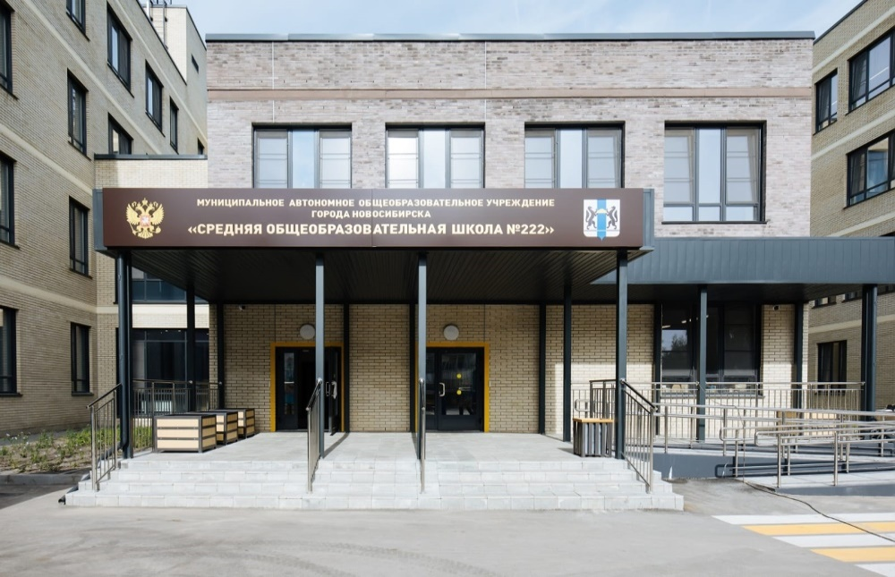
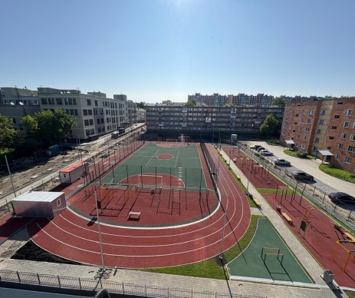
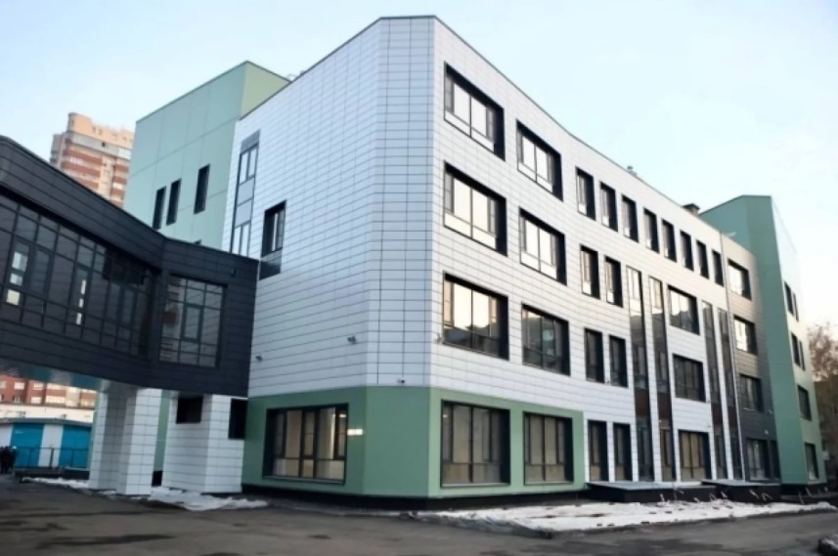
Основные результаты капитальных вложений в 2025 году
Осуществлялось строительство и реконструкция объектов общего образования. Объем расходов составил 1 147,8 млн. рублей.
Введено в эксплуатацию 2 объекта.
Завершен 1 этап строительства здания школы (экономический лицей) по ул. Крылова, 44
в Центральном районе
на 250 мест
Расходы составили
452,7 млн. рублей
Школа № 222
по ул. Кубовой, 100 в Заельцовском районе
на 825 мест
Расходы составили
395,1 млн. рублей

Slide 36
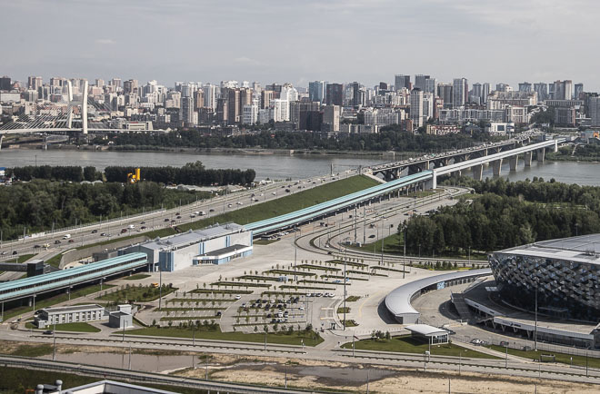
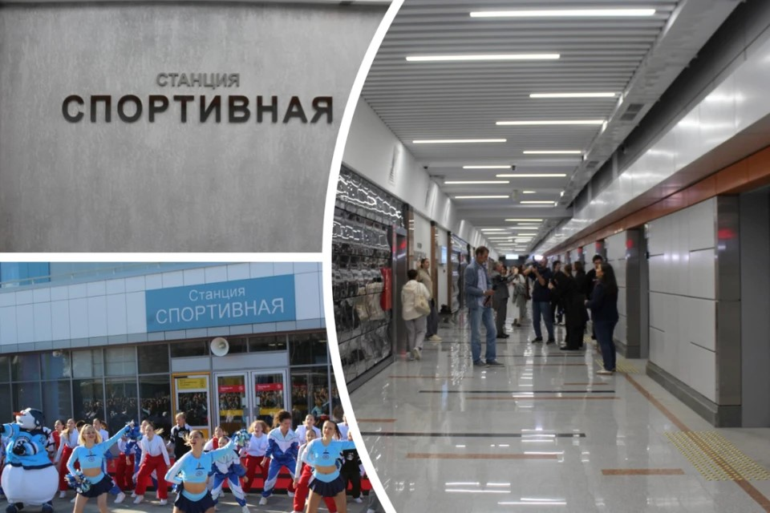
Основные результаты капитальных вложений в 2025 году
Расходы на строительство (реконструкцию) автомобильных дорог составили 415,9 млн. рублей.
Завершена реконструкция автомобильной дороги
по дамбе Октябрьского моста и автомобильной дороги от площади Лыщинского до пляжа «Наутилус»
Введена в эксплуатацию станция «Спортивная» Ленинской линии метрополитена. Расходы составили 644,1 млн. рублей.

Slide 37
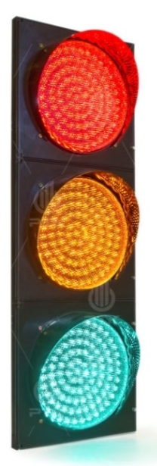
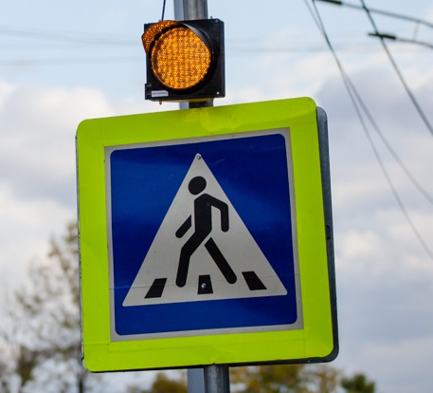
Основные результаты капитальных вложений в 2025 году
На строительство
и реконструкцию светофорных объектов направлено
82,5 млн. рублей
8 светофоров
типа Т.7
19 светофоров
типа Т.1
Расходы на коммунальное строительство составили
1 324,3 млн. рублей, из них
1 037,4 млн. рублей на строительство канализационного коллектора жилого района «Ключ-Камышенский» и дублирующего канализационного коллектора вдоль Бердского шоссе

Slide 38
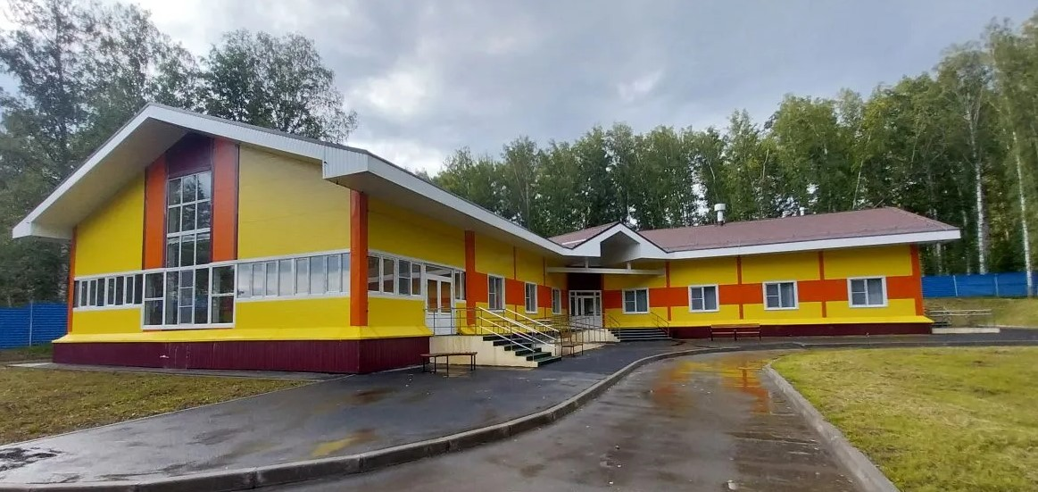
Основные результаты капитальных вложений в 2025 году
Расходы на приобретение жилых помещений для предоставления
детям-сиротам и детям, оставшимся без попечения родителей,
составили 1 470,2 млн. рублей.
Приобретено 327 жилых помещений (более 11,3 тыс. м. ² )
Завершено строительство нового корпуса для круглогодичного отдыха детей в лагере «Сказка» муниципального учреждения «Социально-оздоровительный центр «Территория развития»

Slide 39

История кредитных рейтингов города Новосибирска
Рейтинговое агентство «Эксперт РА» трижды в 2025 году подтвердило рейтинг города Новосибирска на уровне «ruA-», а 7 июля 2025 года изменило прогноз на «Позитивный». Аналогичные рейтинги подтверждены ценным бумагам Новосибирска, находящимся в обращении.
Дата присвоения рейтинга
Эксперт РА,
национальная рейтинговая шкала
Прогноз рейтинга
15.01.2025
Ru А-
Стабильный
07.07.2025
Ru А-
Позитивный
29.12.2025
Ru А-
Позитивный

Slide 40
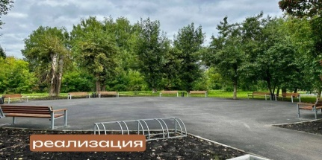
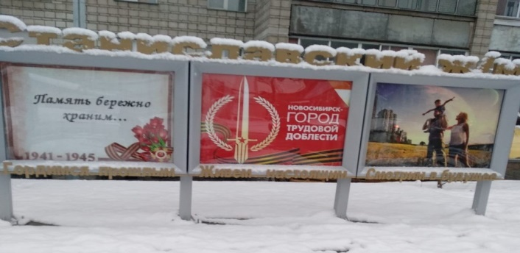


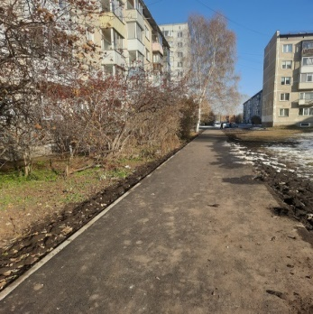
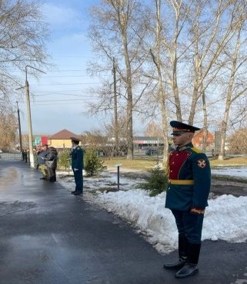
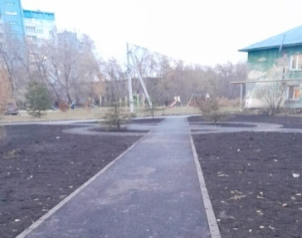
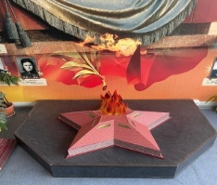
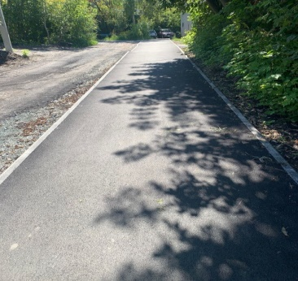
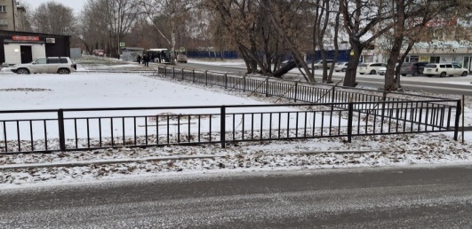
ИНИЦИАТИВНЫЕ ПРОЕКТЫ ГРАЖДАН, РЕАЛИЗОВАННЫЕ В 2025 ГОДУ
«Создание площадки «Вдохновение» для организации досуга взрослых и детей в сквере «Семейный» по адресу ул. Забалуева, 47»
«Благоустройство территории «Станиславский ж/массив», прилегающей к дому по улице Станиславского, д. 36»
«Обустройство тротуара от
ул. Чапаева, д. 3 до ул. Первомайская, д. 196 к3»
«Аллея памяти бойцов СВО»
«Обустройство пешеходной дорожки вдоль дома ул. Берёзовая 9/2»
«Экспозиция «Героини ночного неба»
«Сквер «Советский», ул. Тельмана, 15»
«Устройство ограждения решетчатого по ул. 40 лет Комсомола»

Slide 41
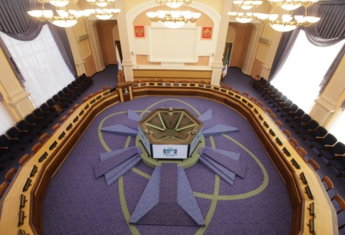
Публичные слушания
Публичные слушания – это форма реализации прав граждан на участие в процессе обсуждения проектов муниципальных правовых актов по вопросам местного значения
Граждане могут принять личное участие в обсуждении отчета об исполнении бюджета города во время проведения публичных слушаний
Постановление мэрии города Новосибирска от 26.03.2026 № 3115 «О назначении публичных слушаний «Об исполнении бюджета города Новосибирска за 2025 год» размещено на официальном сайте мэрии города Новосибирска
Публичные слушания по проекту решения Совета депутатов города Новосибирска «Об исполнении бюджета города Новосибирска за 2025 год» назначены на 10.04.2026 (15-00 час.)
Место проведения: Красный проспект, 34, большой зал мэрии (2 этаж)

Slide 42

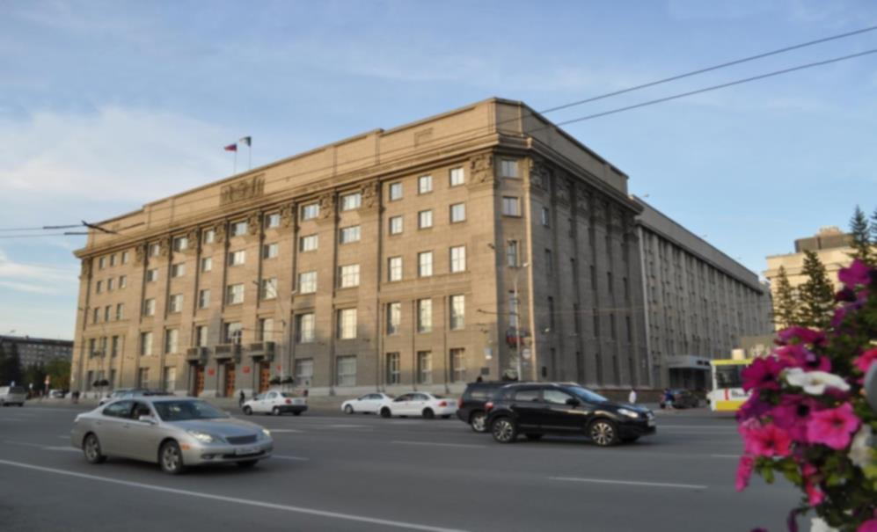
Открытые информационные ресурсы
Мэрия города Новосибирска
www.novo-sibirsk.ru
Общественная приемная:
(383) 227-40-40 (информационно-справочный телефон)
Совет депутатов города Новосибирска
www.gorsovetnsk.ru
Приемная: (383) 227-43-32
Департамент экономики и стратегического планирования
мэрии города Новосибирска
Приемная: (383) 227-42-25
Департамент финансов и налоговой политики мэрии города Новосибирска
Приемная: (383) 227-43-80
Адрес: 630099, Новосибирск, Красный проспект, 34
Факс: (383) 227-46-69
В сети Интернет: http://novo-sibirsk.ru/dep/finance
Е-mail: DFNP@ufm.admnsk.ru

